Slide 1
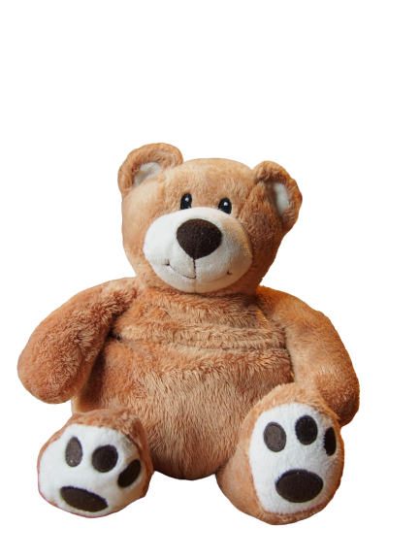
English with
Teddy,
Anne and Natalie

Slide 2
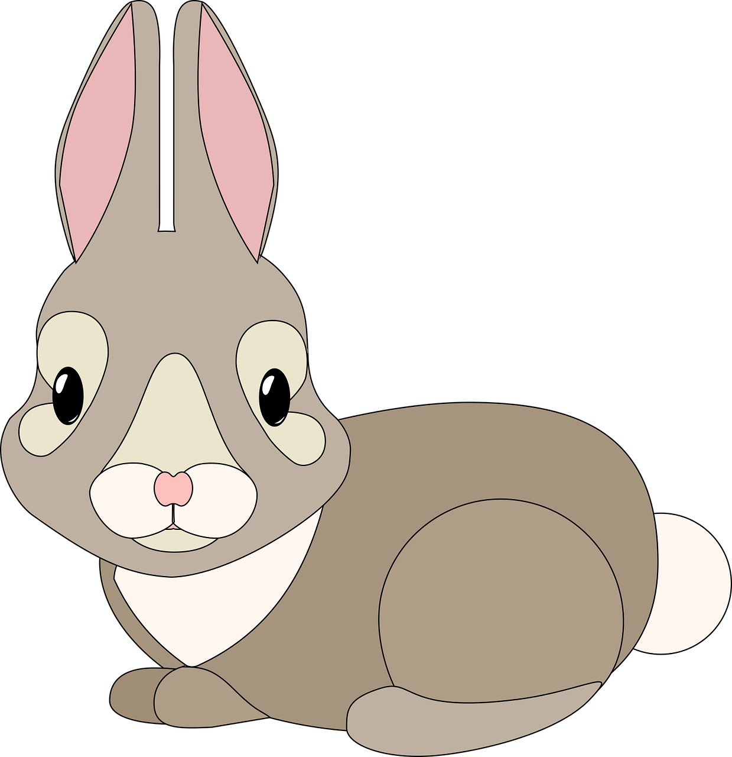
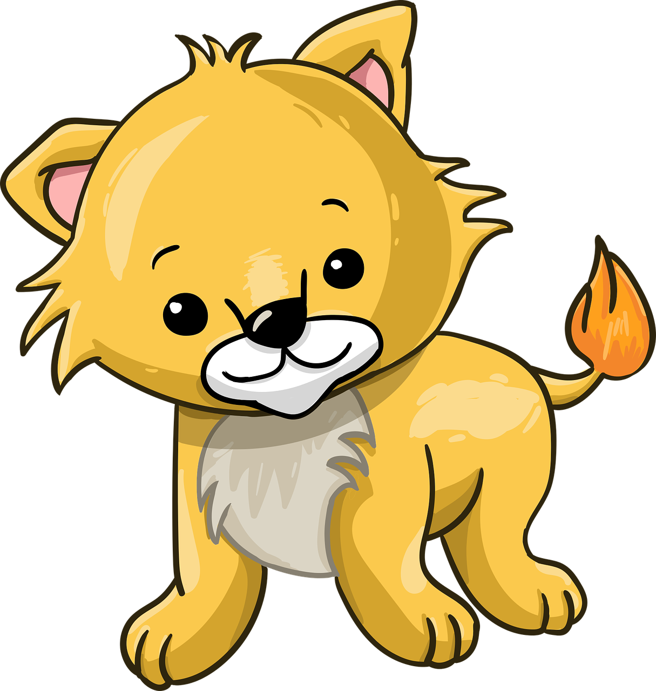
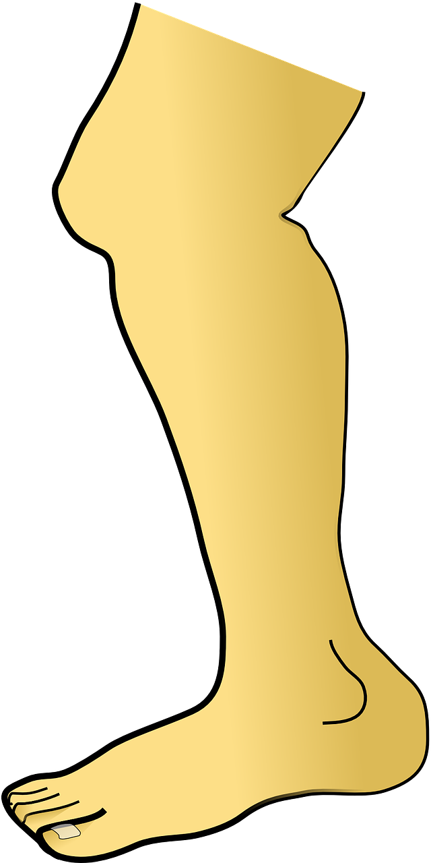
Dans ce cours, tu vas :
découvrir des animaux domestiques
découvrir des actions
chanter
nommer quelques parties du corps

Slide 3
Let’s sing!
The hello song!

Slide 4
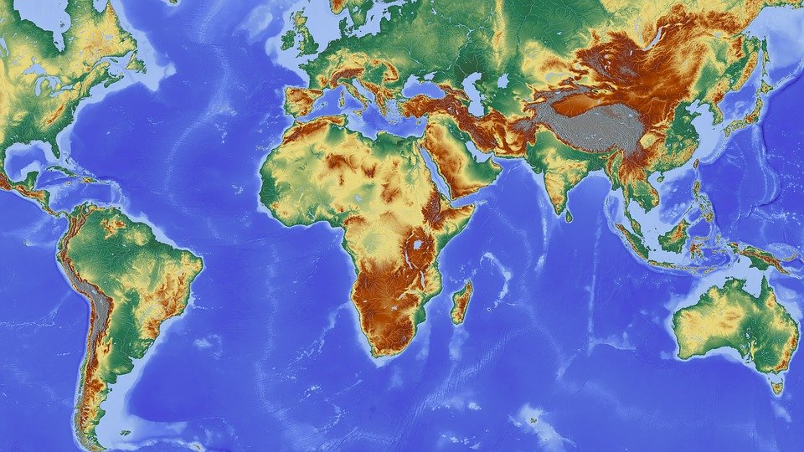
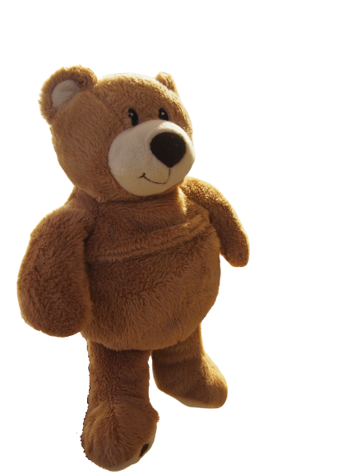

Slide 5
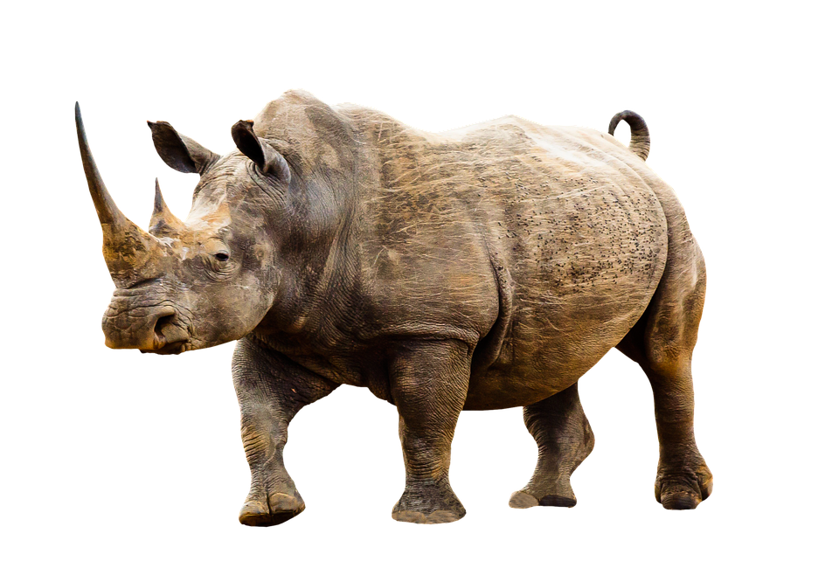
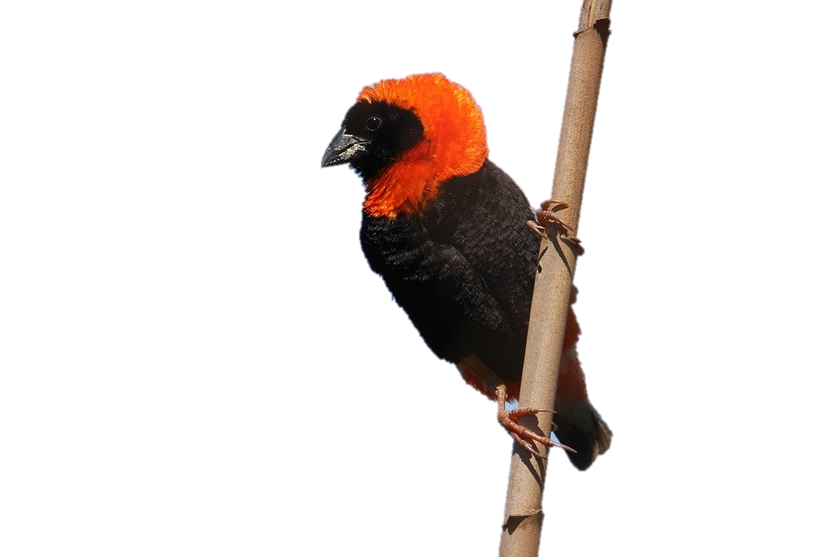
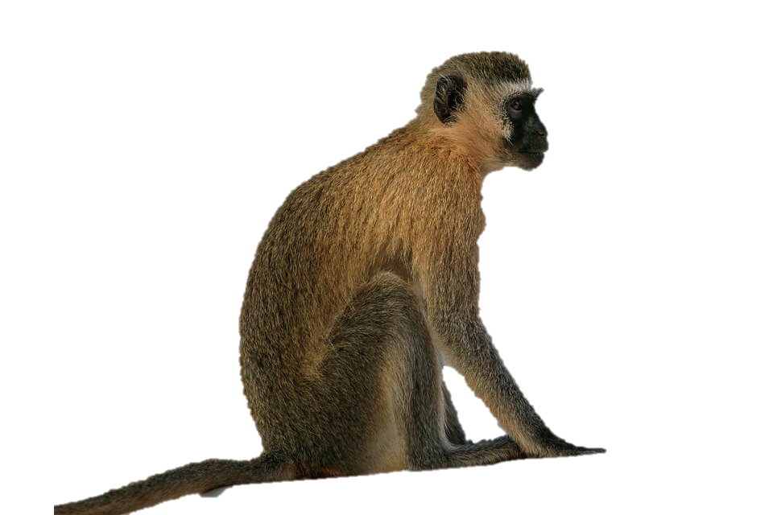
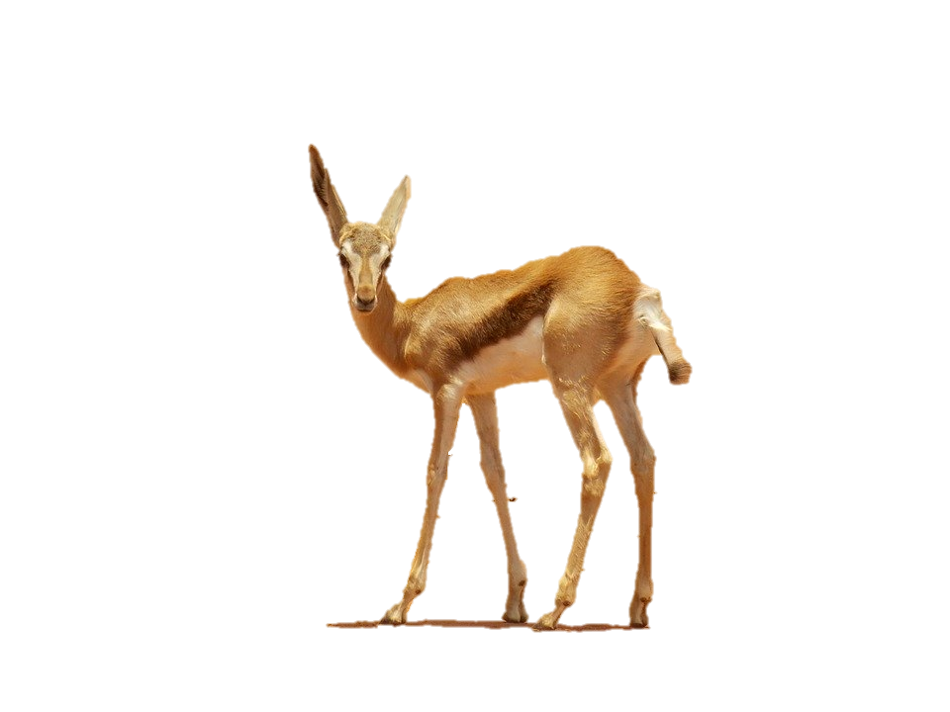
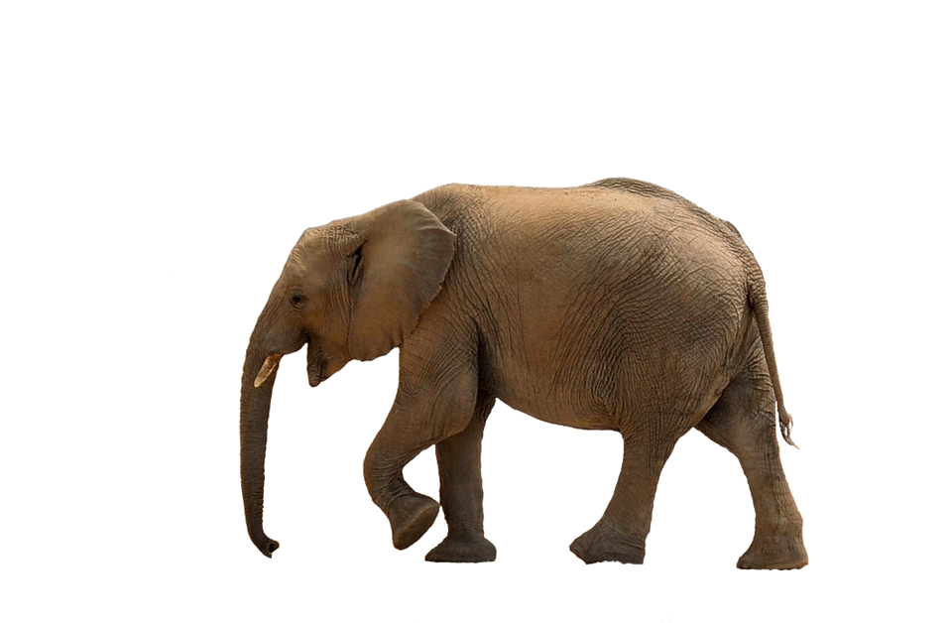

Slide 6
Welcome !

Slide 7
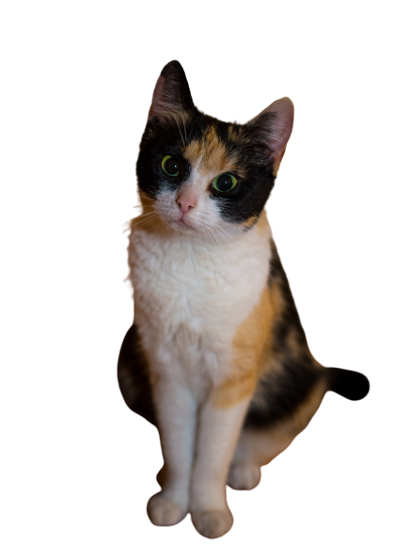

Slide 8
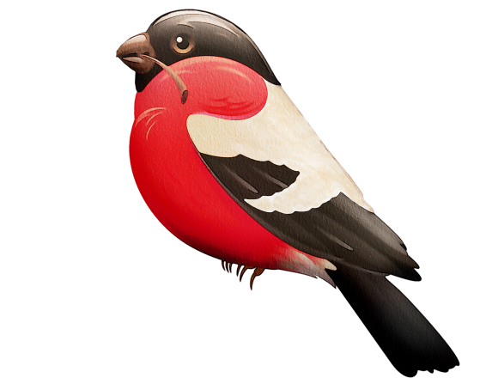
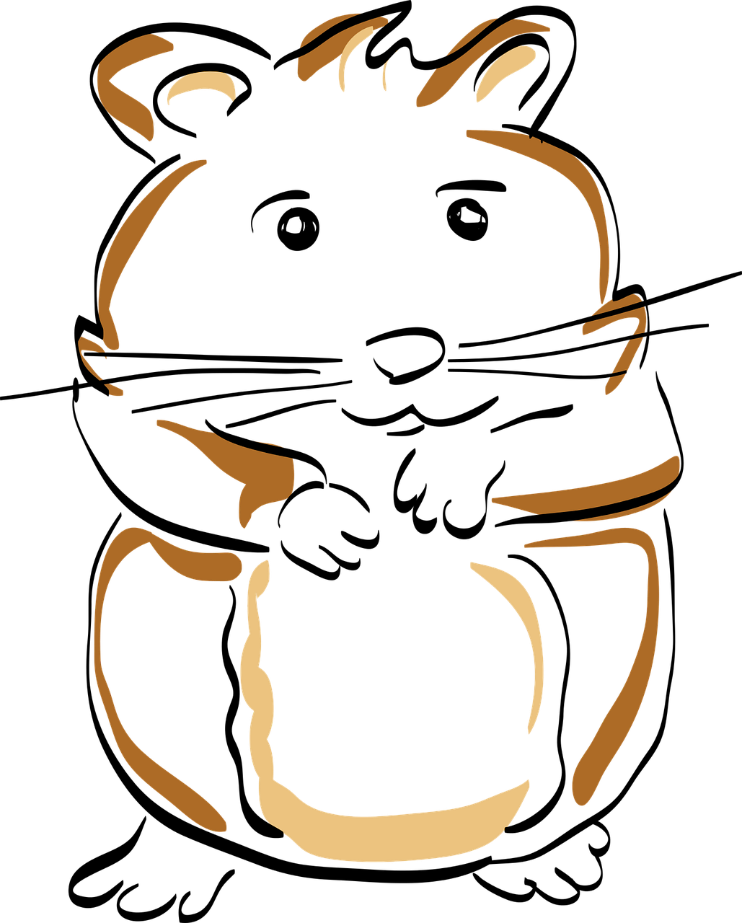

Slide 9
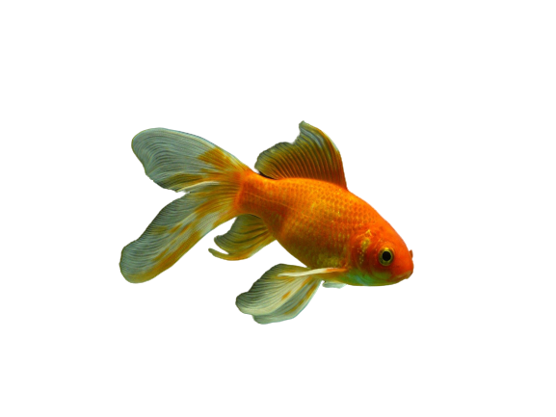
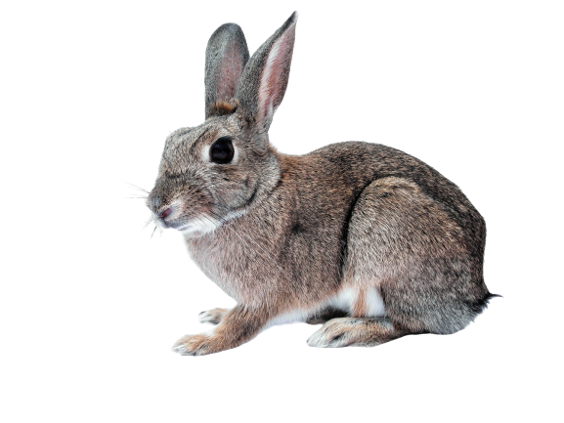
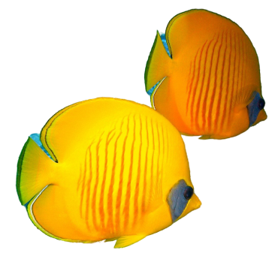

Slide 10
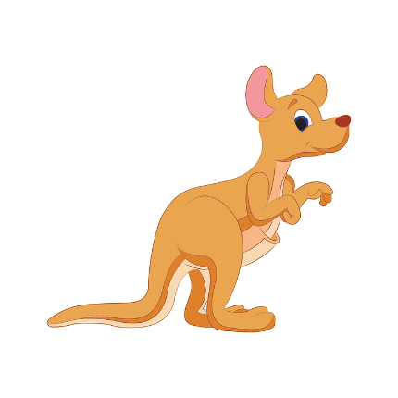

Slide 11
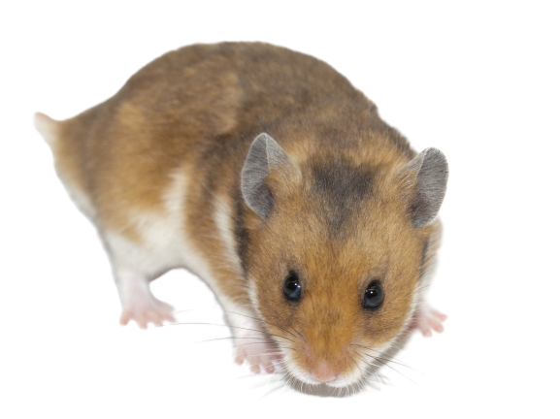

Slide 13
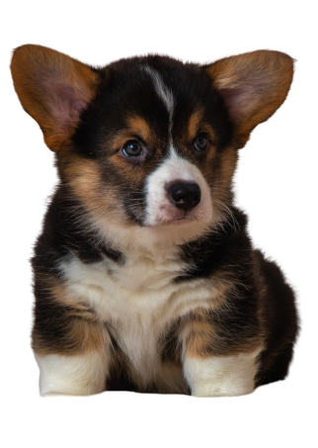

Slide 14
3
1
2
4
5
6

Slide 16
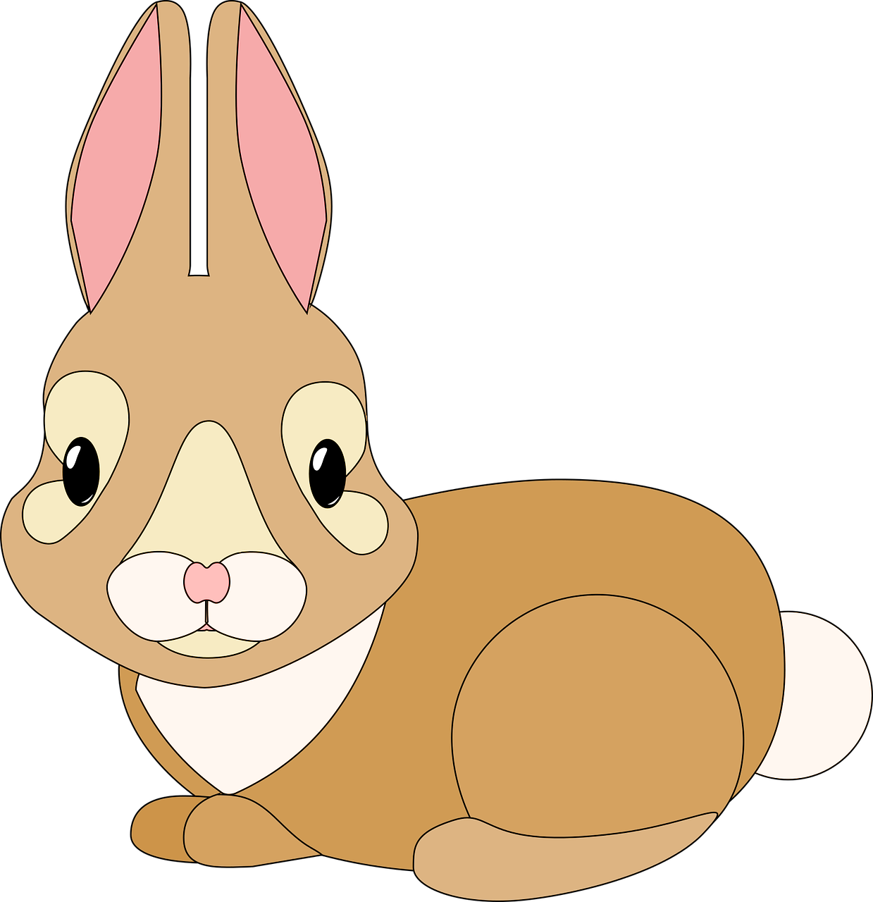
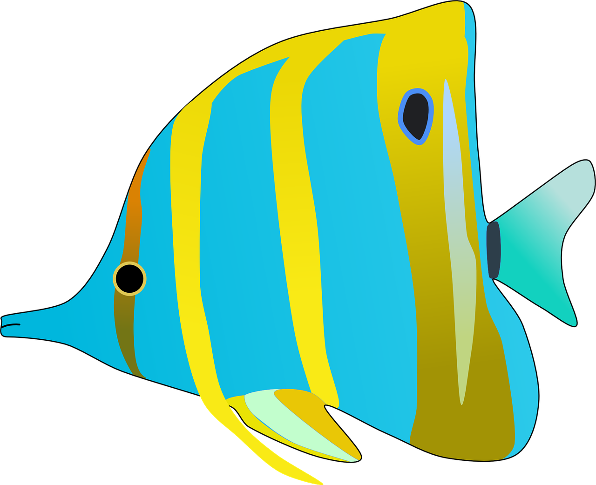
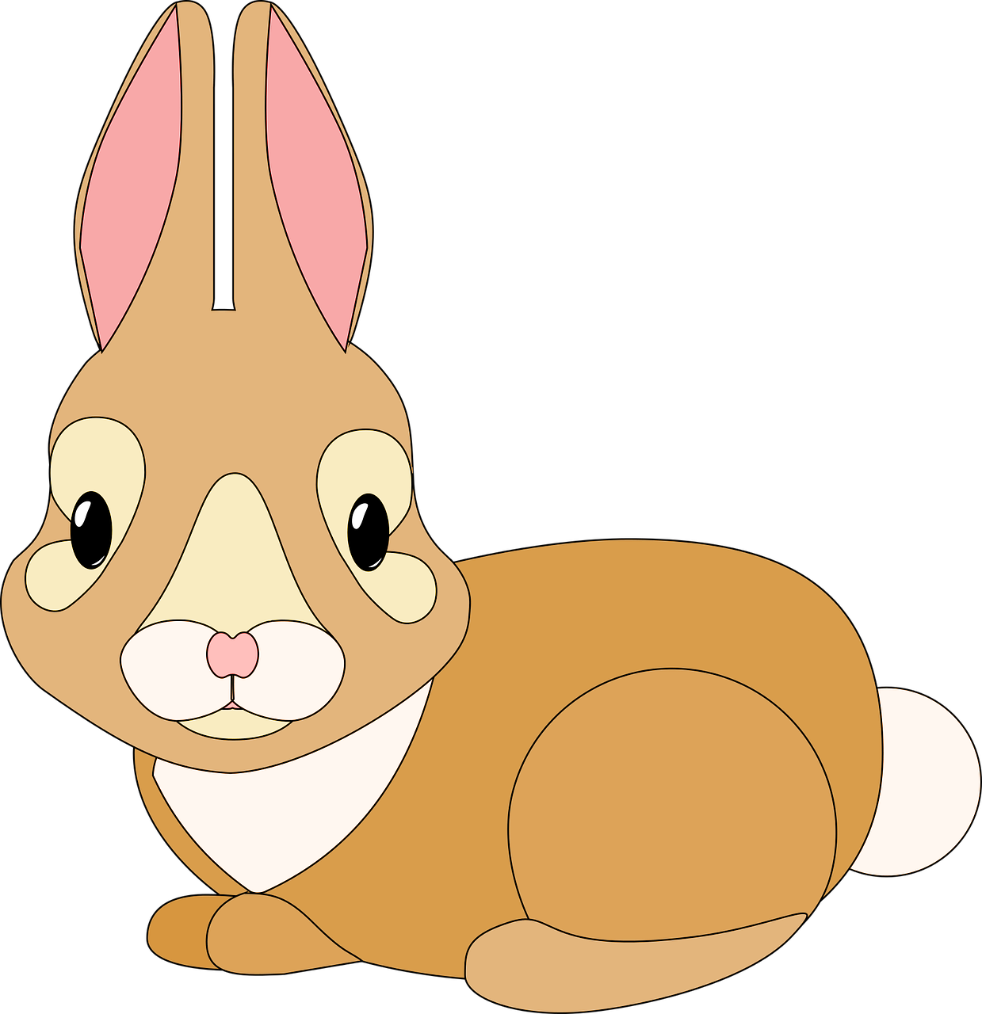
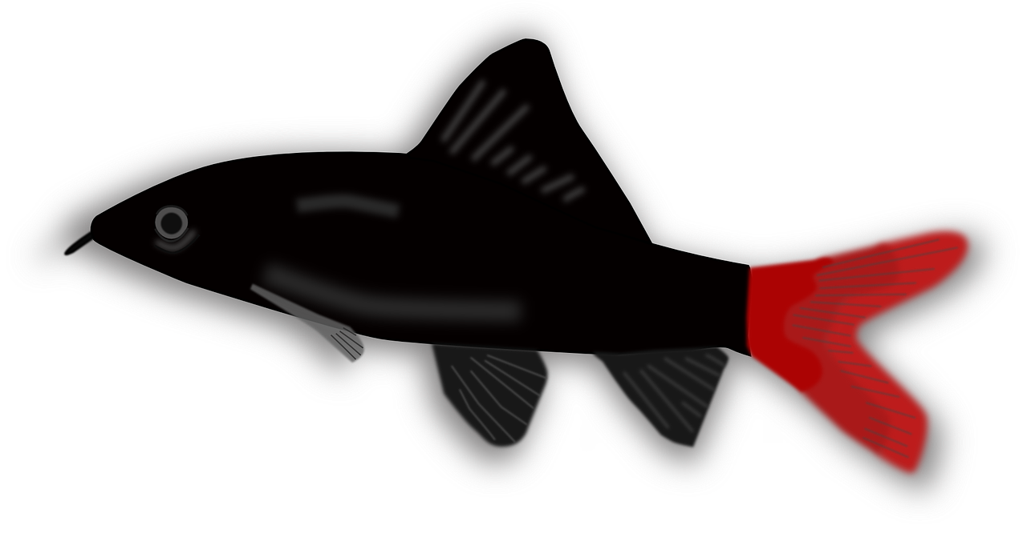

Slide 17
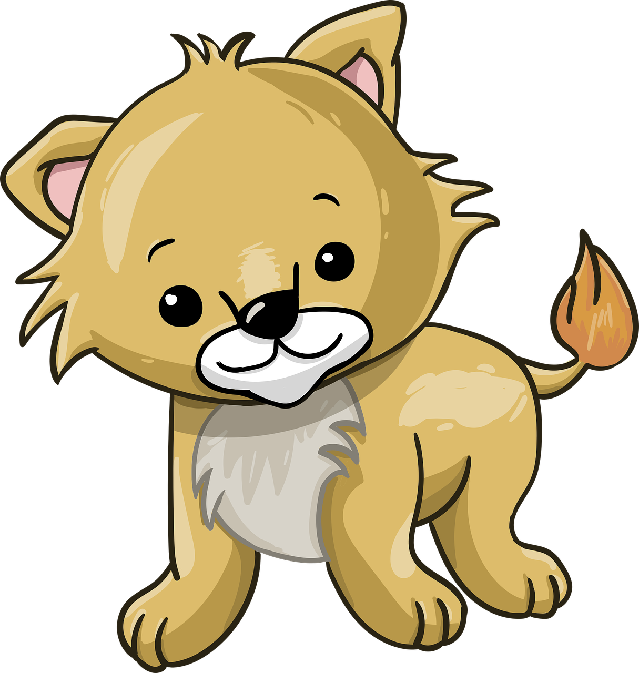
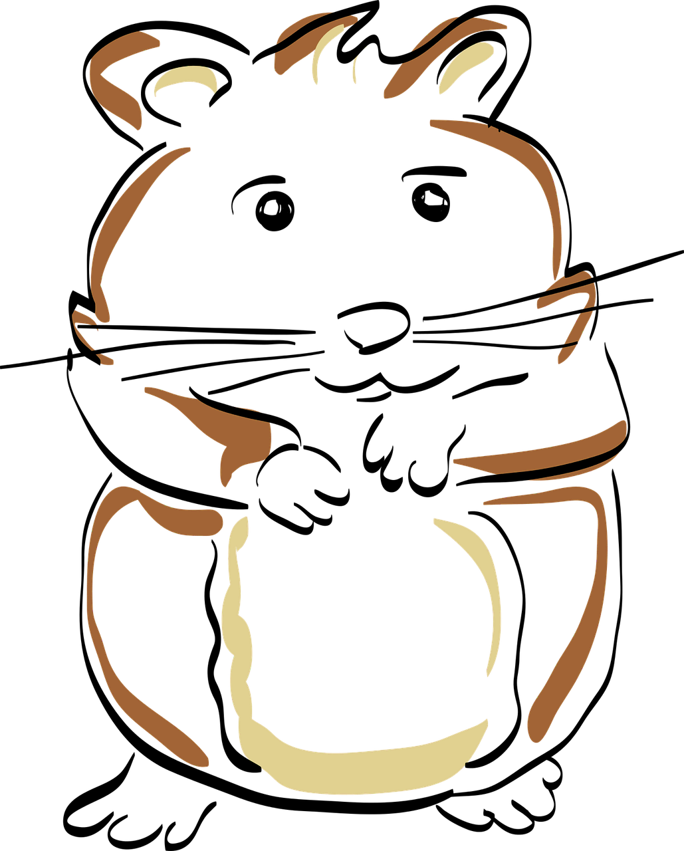

Slide 18
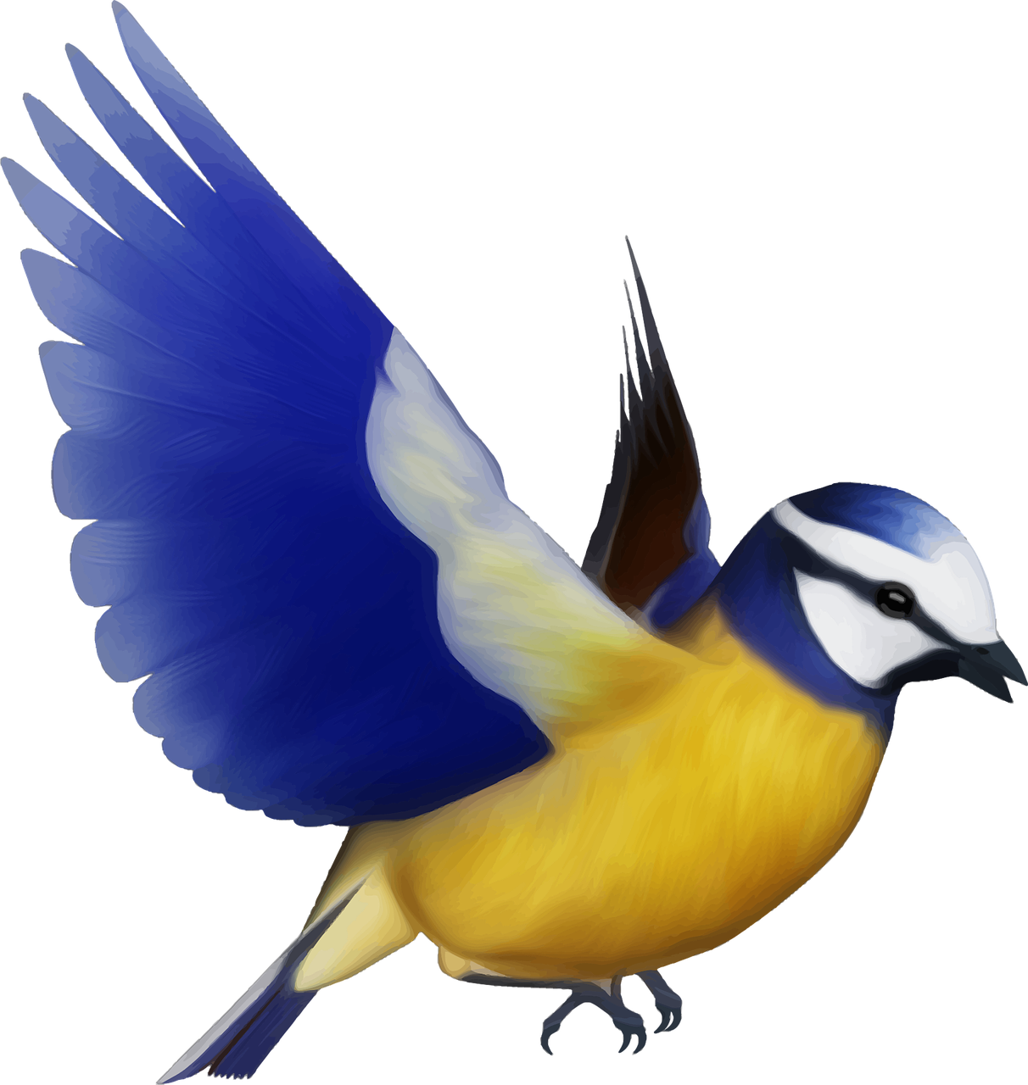
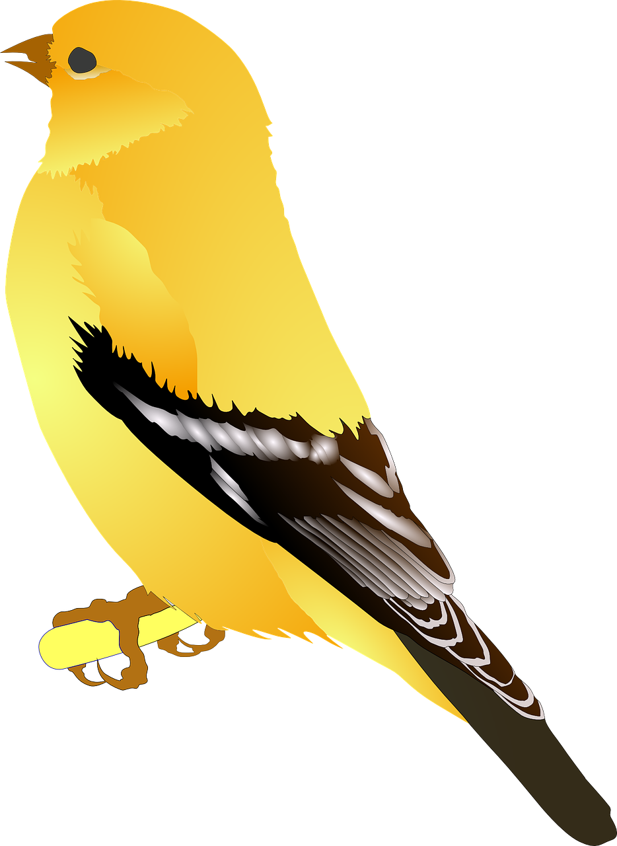

Slide 19
Notes:
My fish can swim

Slide 20
Notes:
My bird can fly
My bird can sing

Slide 21
Notes:
My rabbit can jump

Slide 22
Notes:
My dog can run

Slide 23
1
2
4
3
5
Notes:
What number is…?
What’s number…
What pet can…?

Slide 24
Let’s move!
Notes:
On dit “run” et on leur dit de lef aire
On mime et ils font l’action

Slide 25
Let’s move!
Notes:
On dit “run” et on leur dit de lef aire
On mime et ils font l’action

Slide 26
Let’s move!
Notes:
On dit “run” et on leur dit de lef aire
On mime et ils font l’action

Slide 27
Let’s move!
Notes:
On dit “run” et on leur dit de lef aire
On mime et ils font l’action

Slide 28
Let’s move!
Notes:
On dit “run” et on leur dit de lef aire
On mime et ils font l’action

Slide 29
Simon says
Notes:
Simon says….swim

Slide 34
Notes:
Now ready…. Fly!

Slide 36
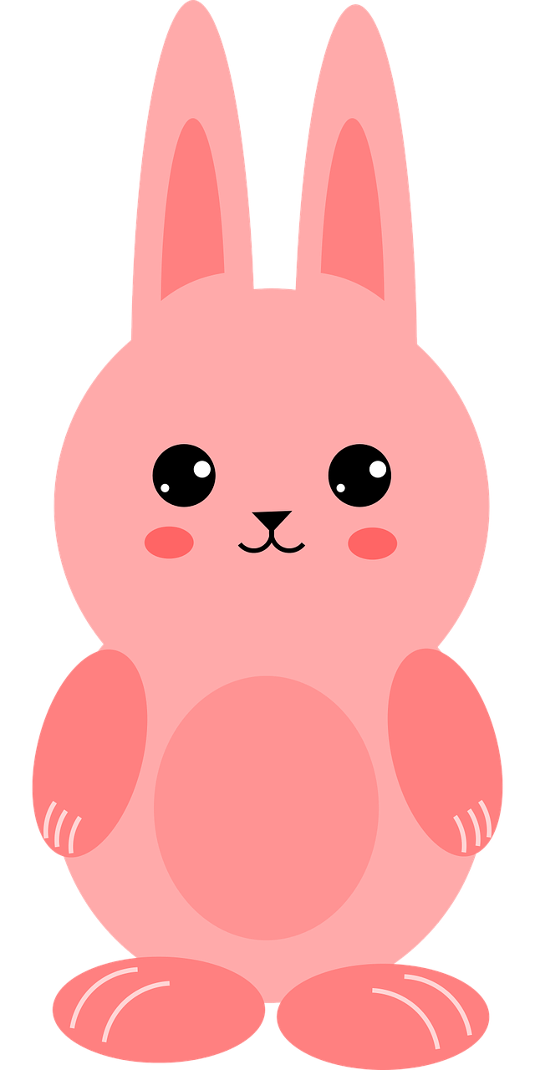
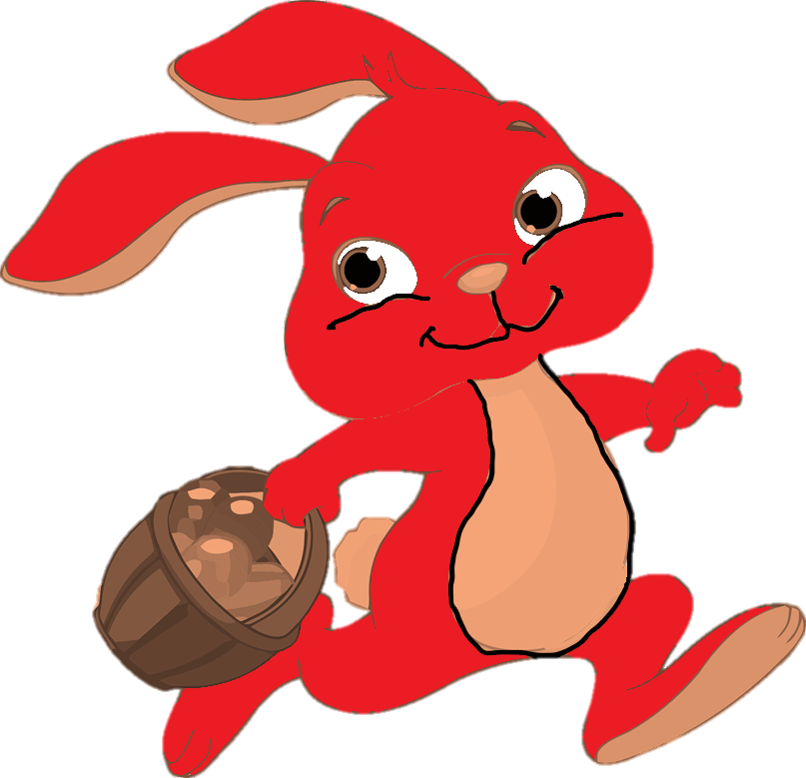
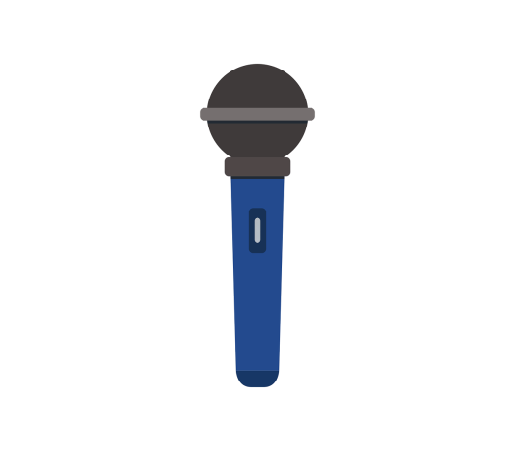
Notes:
vTongue twisters?
My red rabit can run
My pink rabbit can swim and sing
A big black bird

Slide 46
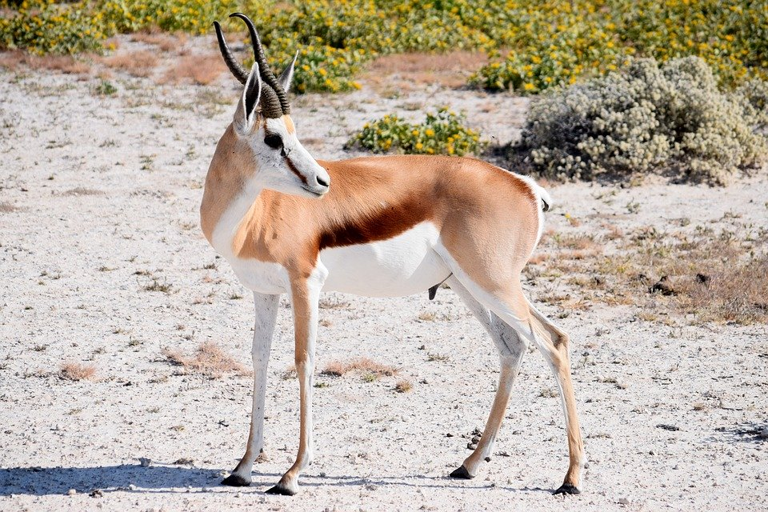

Slide 47
Listen and spot!
1
2
3
4

Slide 48
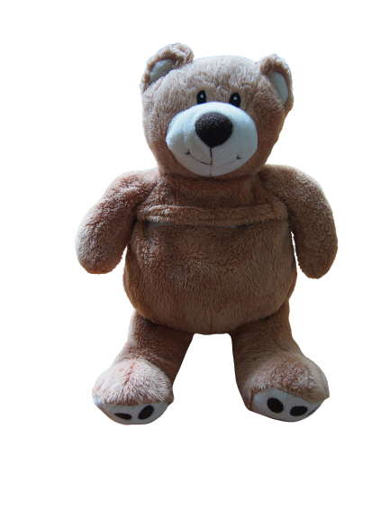
Touch

Slide 52
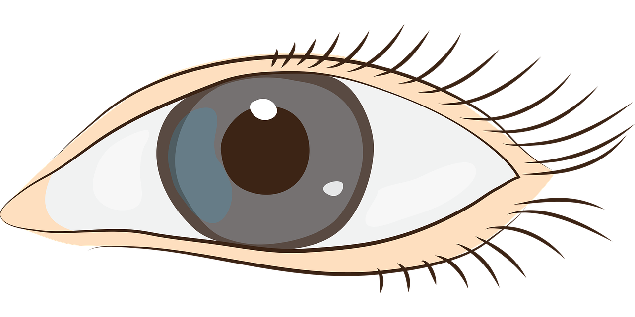
Notes:
sound challenge? Faire regrouper par son Cat hamster / rabbit
Fish/swim/sing
Run / jump
Fly / eyes
Difficile?

Slide 53
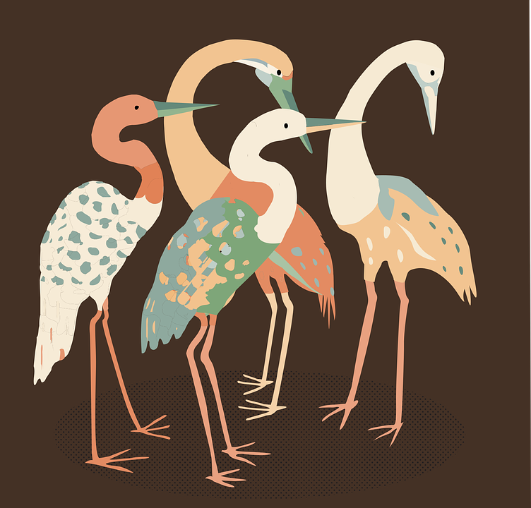
2
1

Slide 54
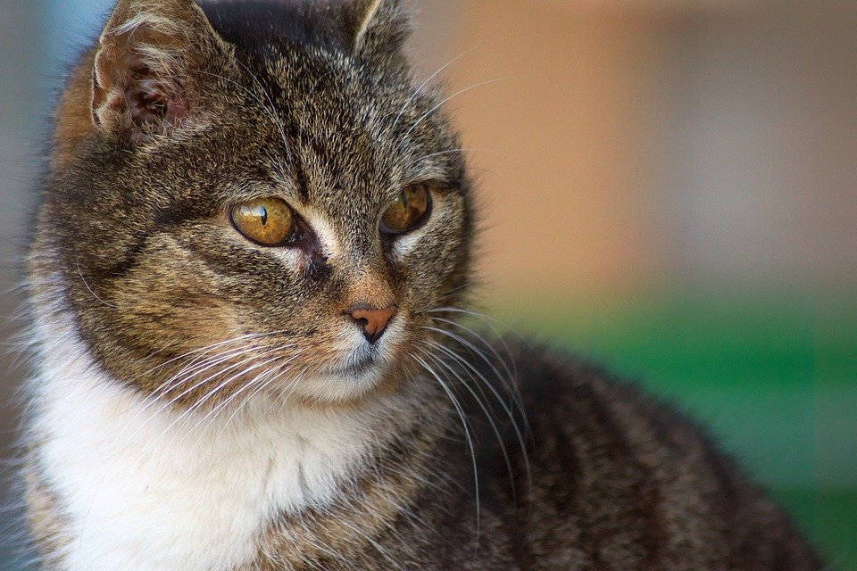
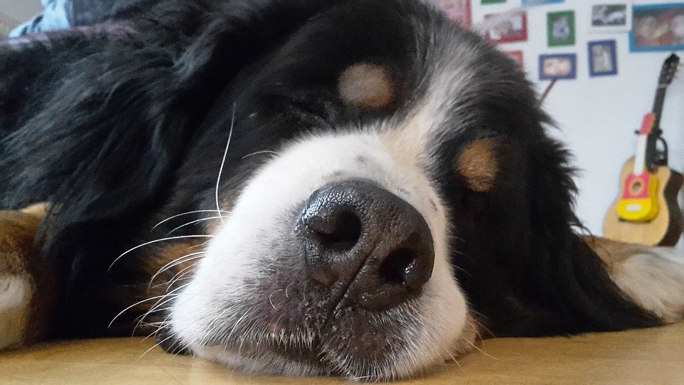
2
1

Slide 55
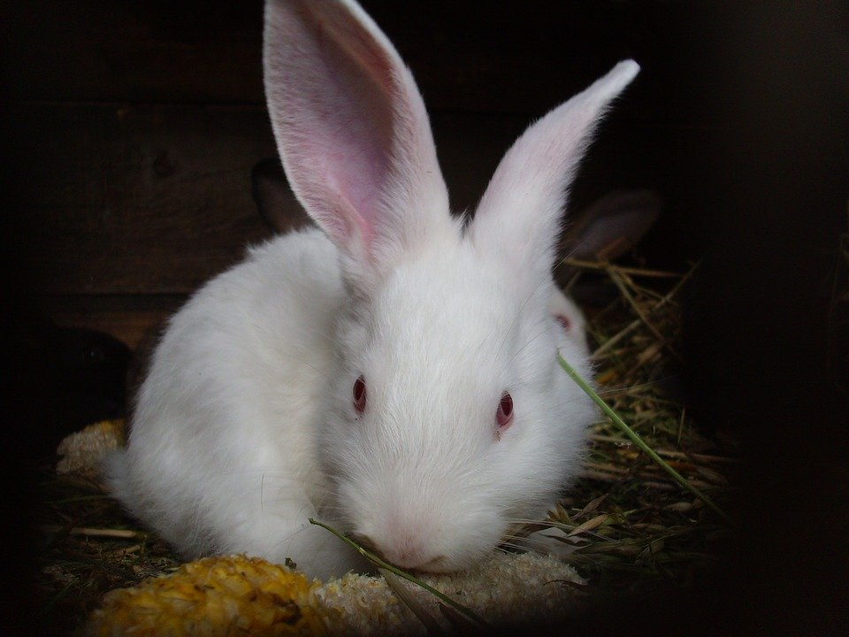
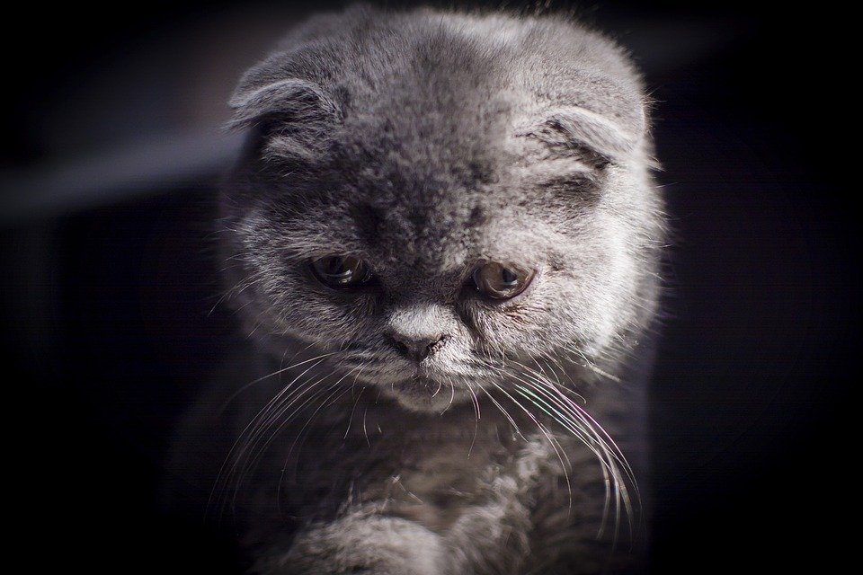
1
2

Slide 56
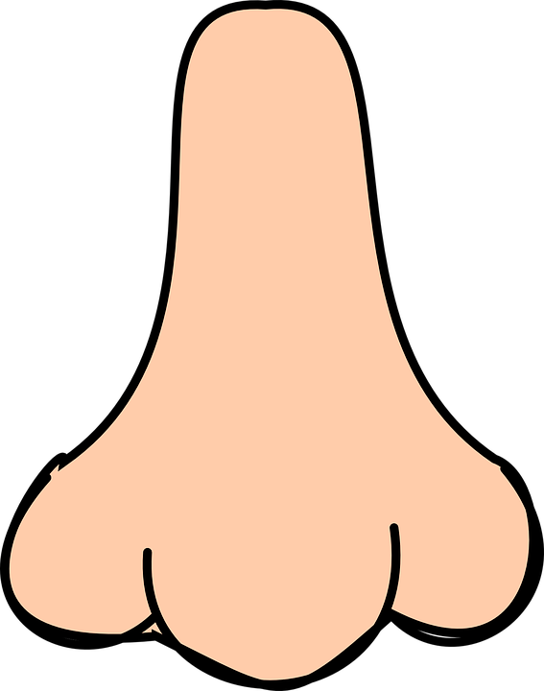

Slide 57
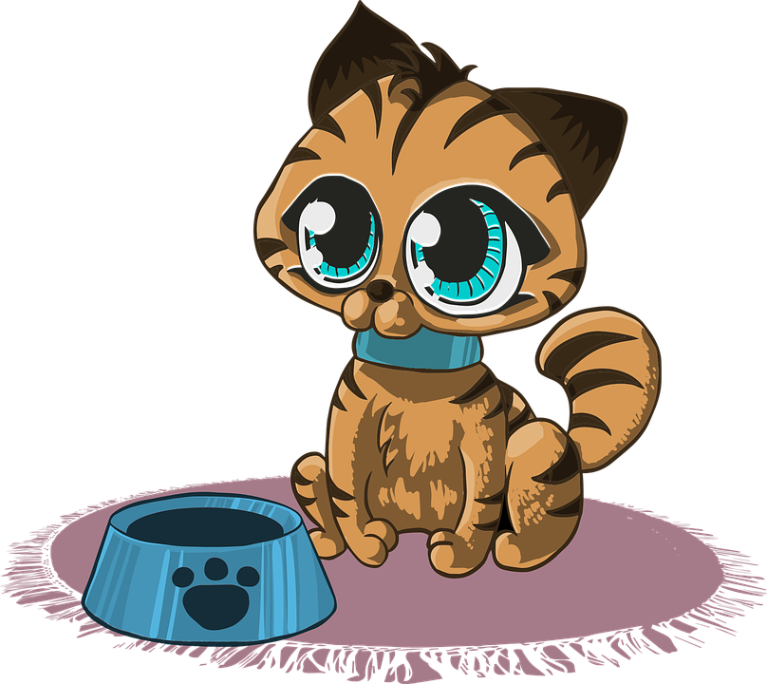
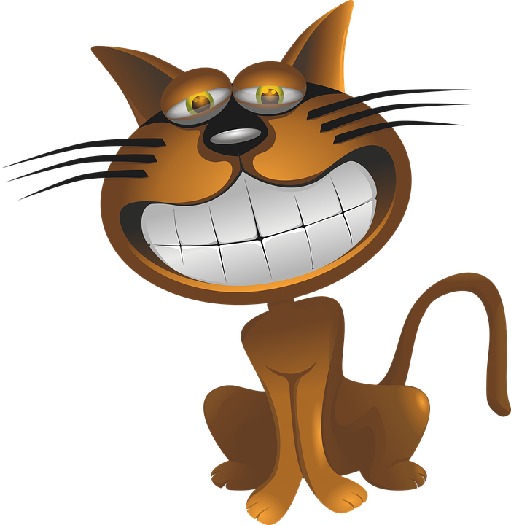
1
2
3
4
5

Slide 58
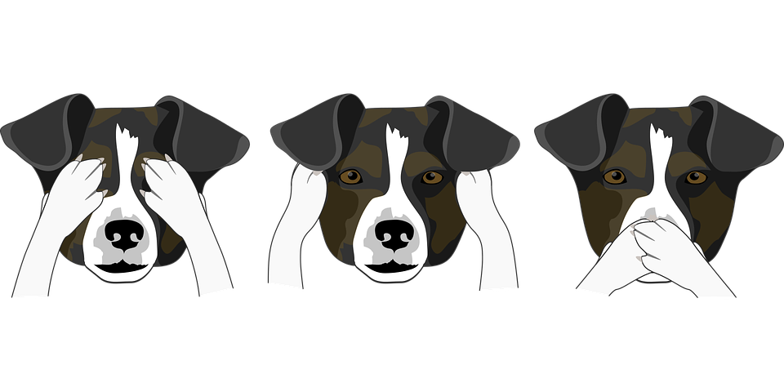
Let’s sing!
Head shoulders knees and toes!

Slide 59
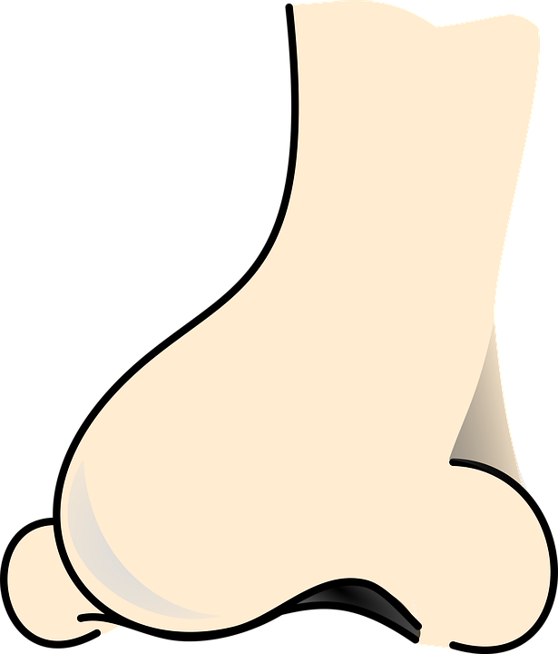

Slide 60
Dans ce cours, tu as :
découvert des animaux domestiques
découvert des actions
chanté
nommé quelques parties du corps

Slide 61
Let’s sing!
The goodbye song!

Slide 62
Notes:
I can swim and I have no legs. Who am I?

Slide 63
2
Notes:
I’ve got 2 eyes and I can sing.

Slide 64
2

Slide 65
4
Notes:
I can swim and I have 0 legs. Who am I?

Slide 66
?

Slide 67
?

Slide 68
?

Slide 69
?

Slide 70
?

Slide 71
1
4
2
3
I have got two round ears a big mouth a round body and a big black nose
Puis on demande: what number are the ears? What’ number…?
What’s round? What’s big? What’s big and black?

Slide 72
What can animals in SA do?

